Slide 1
Особенности литературного процесса 1920–1930-х годов
Занятие 2

Slide 2
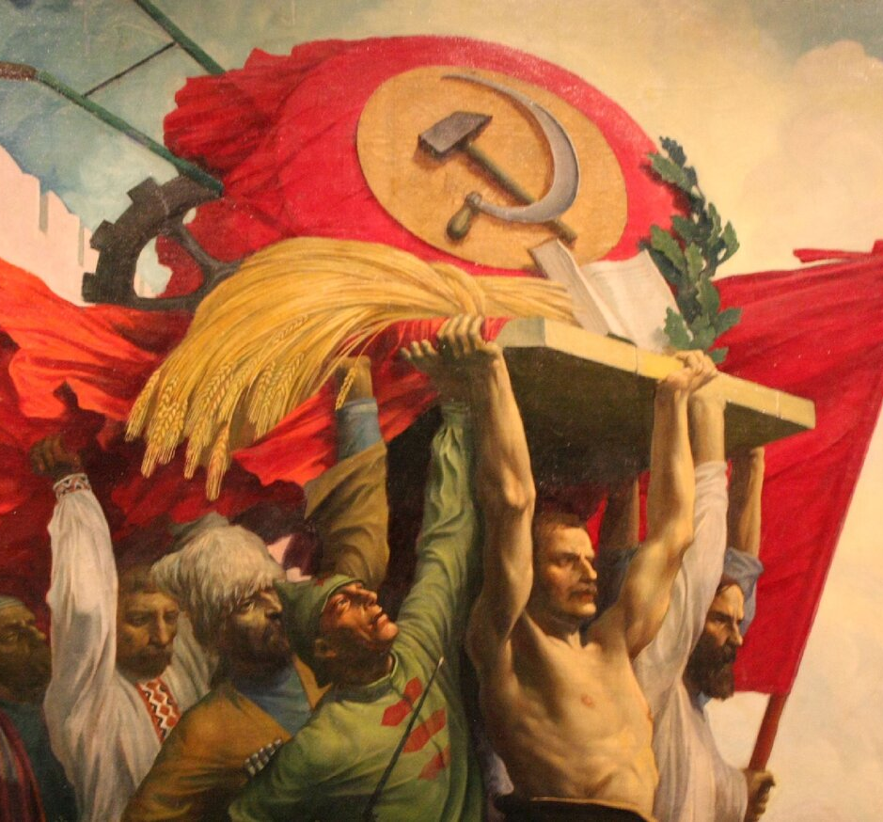
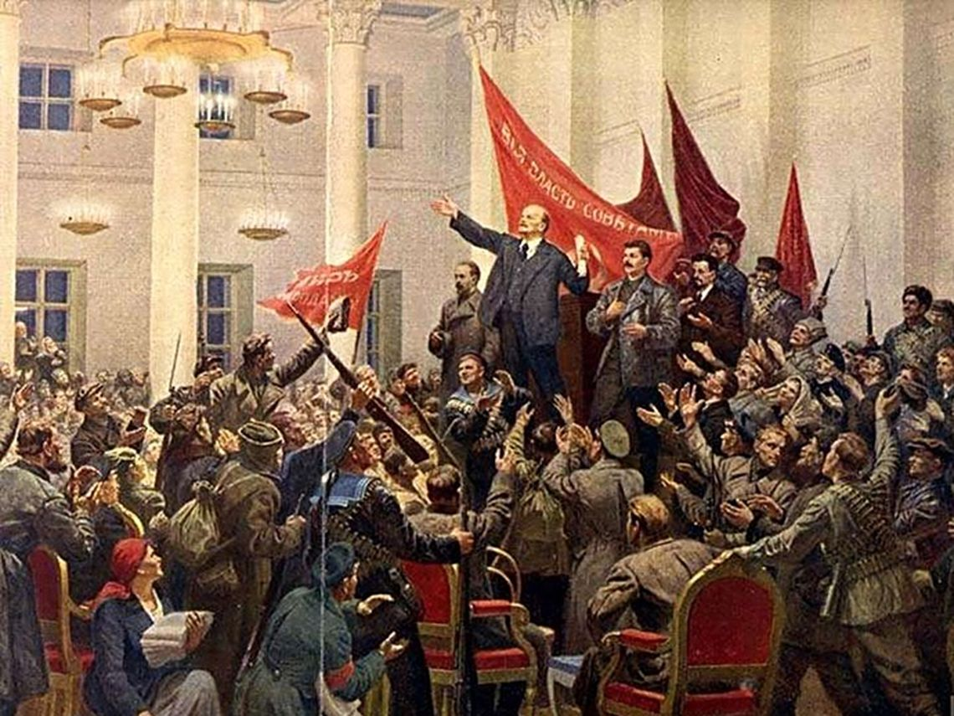
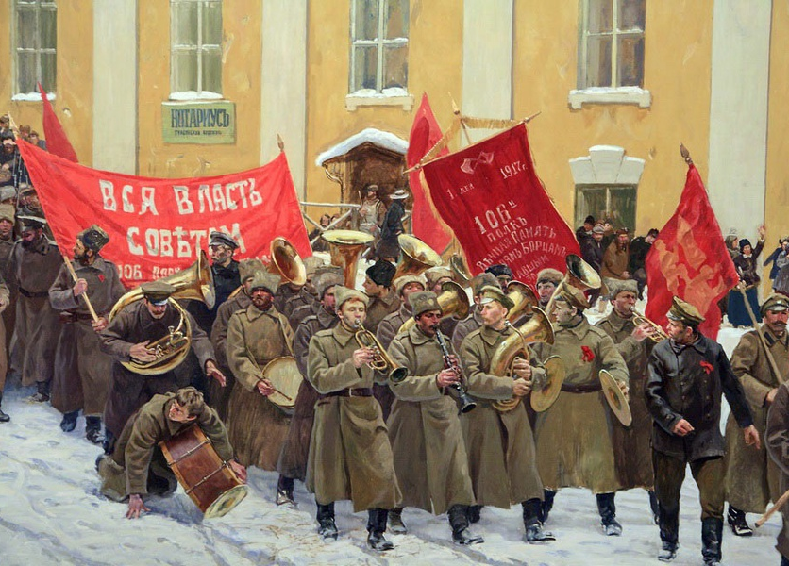

Slide 3
Литературный процесс 20-х годов
Пролетарская литература
«Потаённая» литература
Эмигрантская литература
Pазделение литературы

Slide 4
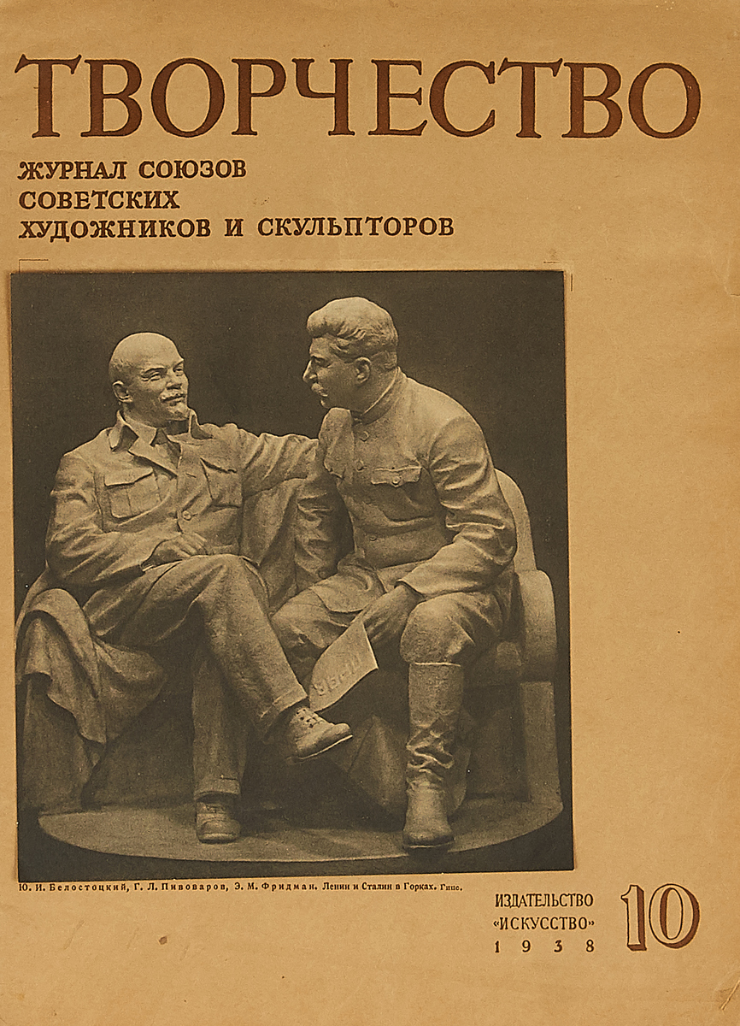
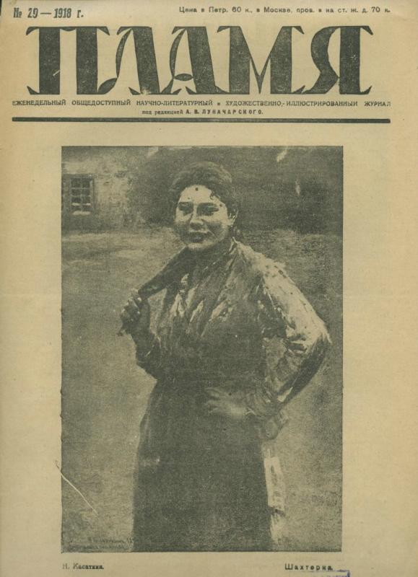
Пролетарская литература
cоветская литература
в 1917–1925 годах особую активность проявил Пролеткульт (сложносокращенное слово от «пролетарская культура »), литературно-художественная и просветительская организация, которая организовывала кружки и литературные студии по всей России и даже за границей, проводила творческие встречи, издавала журналы
прозаики Пролеткульта:
М. Герасимов,
А. Гастев,
В. Кириллов,
В. Александровский,
критики В. Плетнёв, В. Полянский

Slide 5
РАПП (Российская ассоциация пролетарских писателей)
Д. А. Фурманов
А. А. Фадеев
Л. Л. Авербах
В. В. Ермилов
Обычными мишенями рапповцев в журнале «На литературном посту» были самые талантливые писатели двадцатых годов, попутчики и внутренние эмигранты: М. А. Булгаков, Б. А. Пильняк, Е. И. Замятин.

Slide 6
«Мы» (1922), В. А. Александровский
На смуглые ладони площадей
Мы каждый день расплескиваем души;
Мы каждый день выходим солнце слушать
На смуглые ладони площадей…
<…>
Мы пьем вино из доменных печей,
У горнов наши страсти закаляем,
Мы, умирая, снова воскресаем,
Чтоб пить вино из доменных печей…

Slide 7
С. А. Обрадович (1892–1956)
Полно говорить о соловьях и луне
По транспаранту Надсона и Фета,
Когда корчится в роковом огне
В муках земная планета…
И вот пришли – не в покорном трауре,
На площади боль прошлого расплескав,
Буйные, в дыму и зареве —
Синеблузые поэты от станка.
<…>
Слышите ль в громовом прибое строк
Разрушающее и созидающее «Мы»?
Это слитность сил, как млечный звездный поток
По черному асфальту тьмы.
Отбрасывая, вслед за Маяковским, «транспарант», образец Фета и Надсона, «поэт от станка» использует ритмику, интонацию и образность самого Маяковского, повторяет мысль, более мощно и точно высказанную у непролетарского футуриста.

Slide 8
«Это будет свободная литература, потому что не корысть и не карьера, а идея социализма и сочувствие трудящимся будут вербовать новые и новые силы в ее ряды. Это будет свободная литература, потому что она будет служить не пресыщенной героине, не скучающим и страдающим от ожирения верхним десяти тысячам , а миллионам и десяткам миллионов трудящихся, которые составляют цвет страны, ее силу, ее будущность. Это будет свободная литература, оплодотворяющая последнее слово революционной мысли человечества опытом и живой работой социалистического пролетариата, создающая постоянное взаимодействие между опытом прошлого (научный социализм, завершивший развитие социализма от его примитивных, утопических форм) и опытом настоящего (настоящая борьба товарищей рабочих)».

Slide 11
«Потаённая» литература
создавалась художниками, которые не имели возможности или же принципиально не хотели публиковать свои произведения.
это были произведения, написанные в стол: «Чевенгур» и «Котлован» А. Платонова, «Мастер и Маргарита» М. Булгакова, «Реквием» А. Ахматовой
к «потаенной» литературе можно отчасти отнести и творчество С. Есенина (особенно произведения последних лет), Б. Пастернака (его произведение «Доктор Живаго» впервые увидело свет на чужбине)
истоки формирования «потаенной литературы» мы видим в 1920-гг. в политическом давлении не только на общественное мнение, но и на эволюционные процессы, в том числе и в литературе

Slide 12
Эмигрантская литература
в начале 20-х годов Россия познала эмиграцию миллионов русских людей, не желавших подчиниться большевистской диктатуре
в эмиграции оказались видные учёные, философы, художники, музыканты, актёры и писатели - И. Бунин, А. Куприн, В. Набоков, И. Шмелев, М. Цветаева и др.
Оказавшись на чужбине, они не только не поддались ассимиляции, не забыли язык и культуру, но создали продолжали создавать литературные произведения

Slide 13
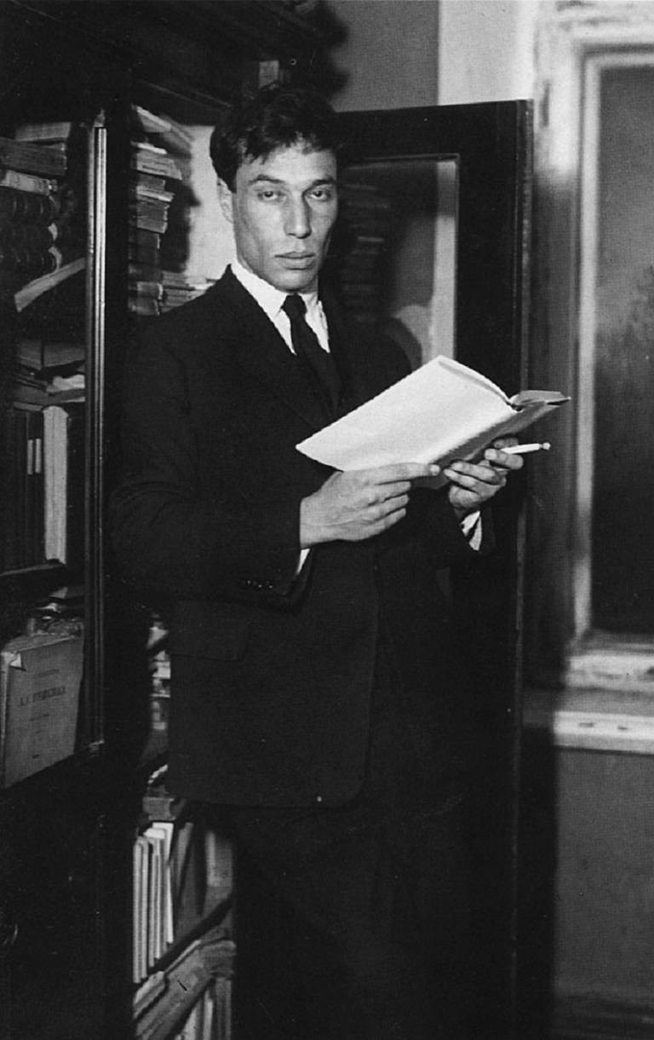
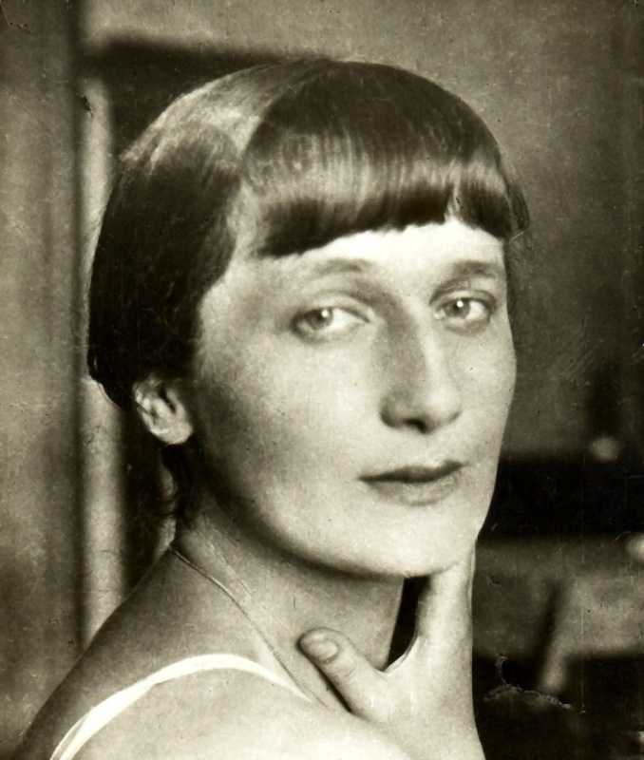
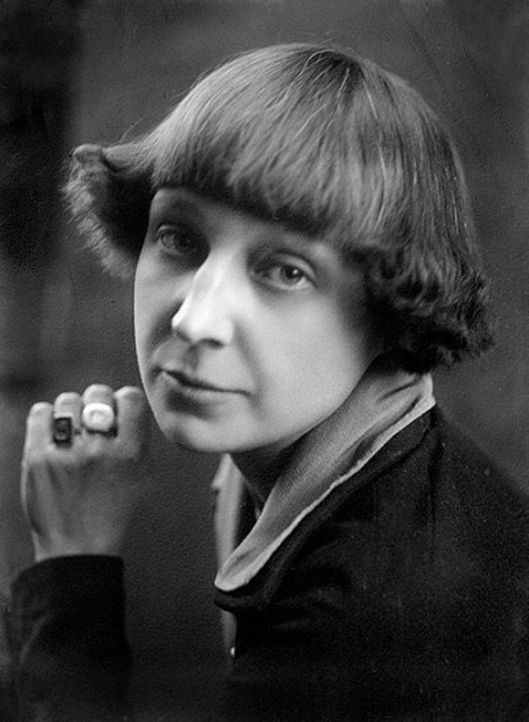
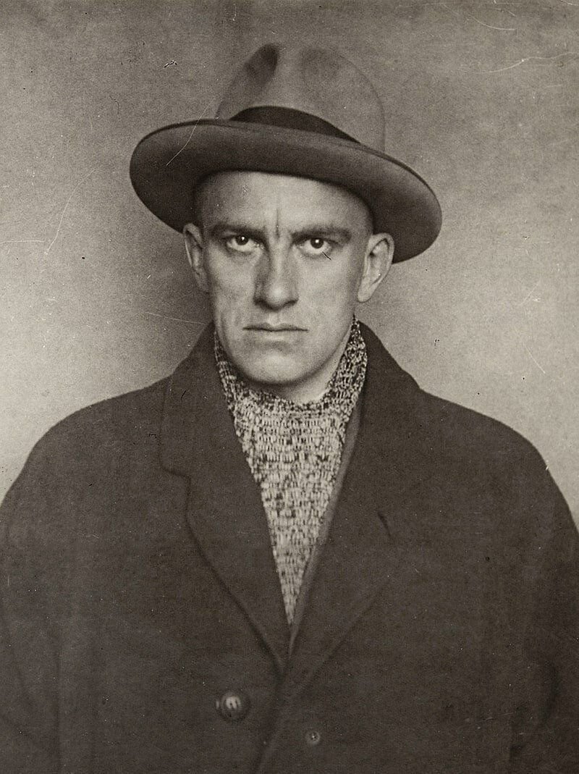
Поэзия и проза 20-30-ых гг. 20 века, дающие образ времени

Slide 14
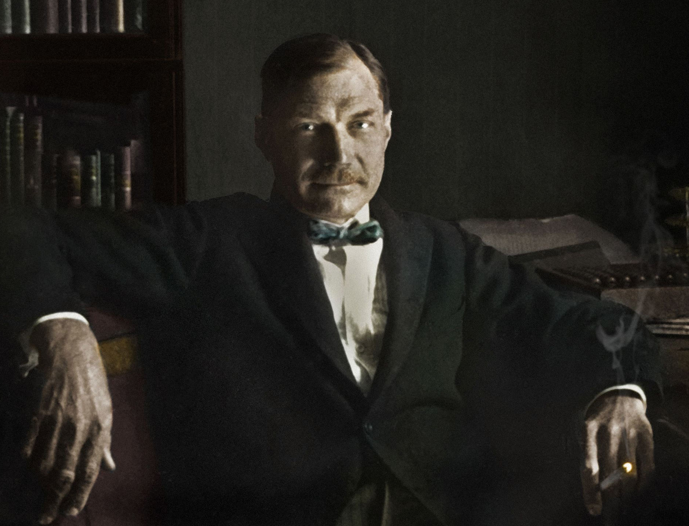
Евгений Замятин (1884-1937)
Повести:
«Уездное» (1913)
«На куличках» (1914)

Slide 15
Евгений Замятин (1884-1937)
«Свобода и преступление так же неразрывно связаны между собой, как... ну, как движение аэро и его скорость: скорость аэро = 0, и он не движется; свобода человека = 0, и он не совершает преступлений. Это ясно. Единственное средство избавить человека от преступлений -- это избавить его от свободы».
Как «Мы» повлияли на литературу XX века

Slide 16
Не «номер», а «нумер»!
Все герои романа Замятина «Мы» имеют свое особое «имя» - «нумер» (Д-503, I-330, О-90 и т.д.). Художник Юрий Анненков вспоминал, что ему очень не нравилось слово «нумер», «звучало не по-русски»:
– Почему - нумер, а не номер?
– Так, ведь, это - не русское слово, - ответил Замятин, - искажать не обязательно. По-латински - numenis; по-итальянски - numero; по-французски - numero; по-аглицки - number; по-немецки - Nummer... Где же тут - русское? Где же тут «О»?
Анненков не отступал:
– А как же поступить с поговоркой: «Как в номер, так и помер?»
– Очень просто, - ответил Замятин. – «Как в нумер, так и умер». Только и всего.
После Анненков вспомнил фразу Достоевского из романа «Идиот», о том, что князю Мышкину, в трактире на Литейной, «тотчас же отвели нумер», и что у Гоголя, в «Мертвых душах», Чичиков, остановившись в гостинице, поднялся в свой «нумер».
– Ну, вот видишь, - засмеялся Замятин, – с классиками спорить не приходится.

Slide 17
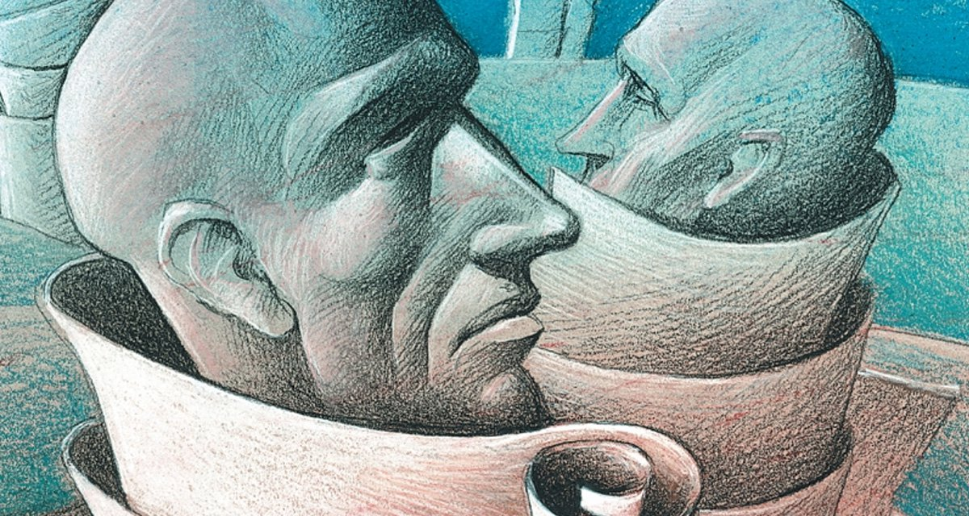
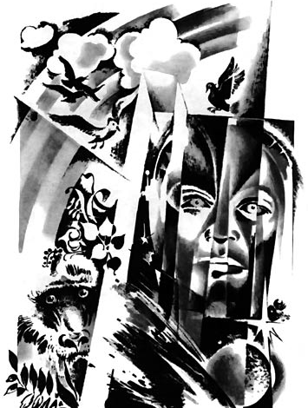
Антиутопии
«1984», Джордж Оруэл
Утопии
«Остров», Олдос Хаксли
«О дивный новый мир», Олдос Хаксли
«451 градусов по Фаренгейту», Рэй Бредбери
«Дивергент», Вероника Рот
«Утопия», Томас Мор
«Полдень, XXII век» Аркадий и Борис Стругацкие
Иллюстрация к роману Е. Замятина

Slide 18
«Я боюсь» (1921)
«Писатель, который не может стать юрким, должен ходить на службу с портфелем, если он хочет жить. В наши дни – в театральный отдел с портфелем бегал бы Гоголь; Тургенев во „Всемирной литературе“, несомненно, переводил бы Бальзака и Флобера; Герцен читал бы лекции в Балтфлоте, Чехов служил бы в Комздраве. Иначе, чтобы жить – жить так, как пять лет назад жил студент на сорок рублей, – Гоголю пришлось бы писать в месяц по четыре „Ревизора“, Тургеневу – каждые два месяца по трое „Отцов и детей“, Чехову – в месяц по сотне рассказов».
«Главное в том, что настоящая литература может быть только там, где ее делают не исполнительные и благонадежные чиновники, а безумные отшельники, еретики, мечтатели, бунтари, скептики. Если болезнь-боязнь еретического слова неизлечима, то «я боюсь, что у русской литературы есть одно только будущее: ее прошлое».
Полный текст статьи

Slide 19
Исаак Бабель (1894-1940)
«В субботние кануны меня томит густая печаль воспоминаний. Когда-то в эти вечера мой дед поглаживал желтой бородой томы Ибн-Эзра. Старуха моя в кружевной наколке ворожила узловатыми пальцами над субботней свечой и сладко рыдала. Детское сердце раскачивалось в эти вечера, как кораблик на заколдованных
волнах. О, истлевшие талмуды моего детства! О, густая
печаль воспоминаний!
Я кружу по Житомиру и ищу робкой звезды. У древней синагоги, у ее желтых и равнодушных стен старые евреи продают мел, синьку, фитили,—евреи с бородами пророков, с страстными лохмотьями на впалой груди...
Вот предо мною базар и смерть базара. Убита жирная душа изобилия. Немые замки висят на лотках, и гранит мостовой чист, как лысина мертвеца. Она мигает и гаснет—робкая звезда... »

Slide 20
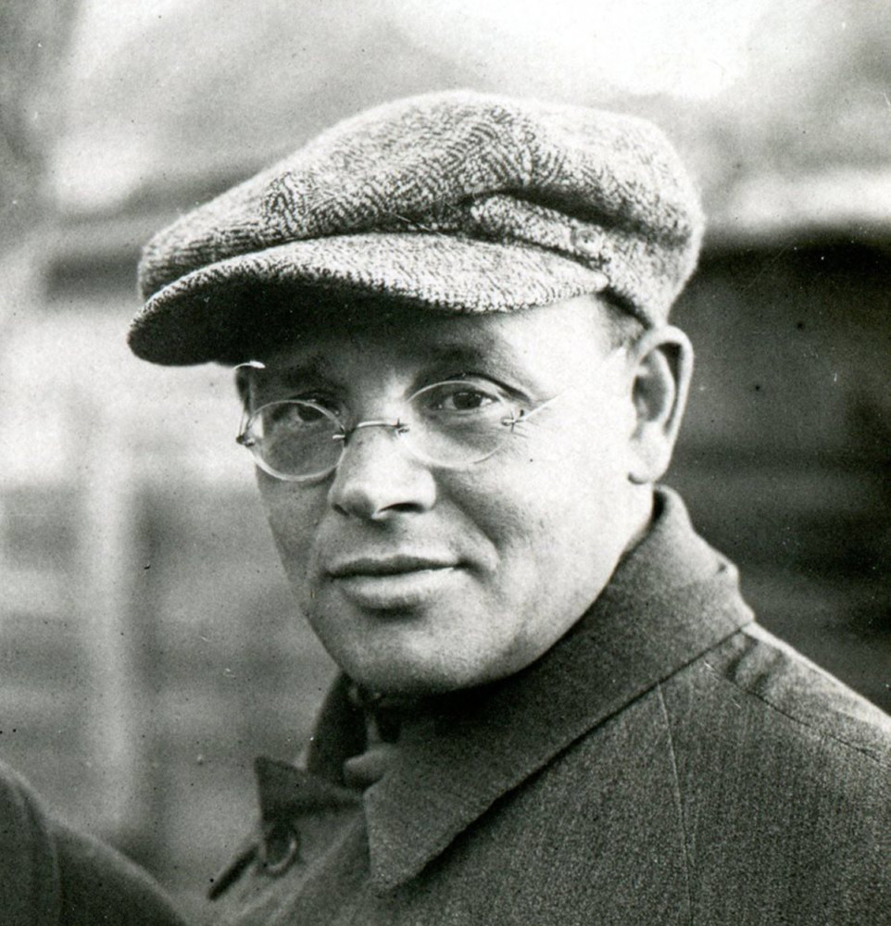
Исаак Бабель (1894-1940)
После публикации книги командарм 1-й Конной армии С. М. Буденный обвинял автора в клевете, а М. Горький, защищая писателя, наоборот, утверждал: «Бабель украсил бойцов… изнутри, и, на мой взгляд, лучше, правдивее, чем Гоголь запорожцев». В этом споре прав оказался писатель: «Конармия» осталась одной из лучших, оригинальных книг о Гражданской войне.
«Одесские рассказы» (1931)
«Рассказы» (1932)
«Конармия» (1926)

Slide 21
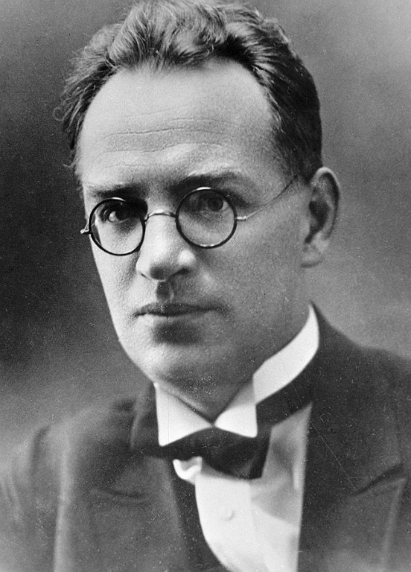
Борис Пильняк (1894-1937)

Slide 22
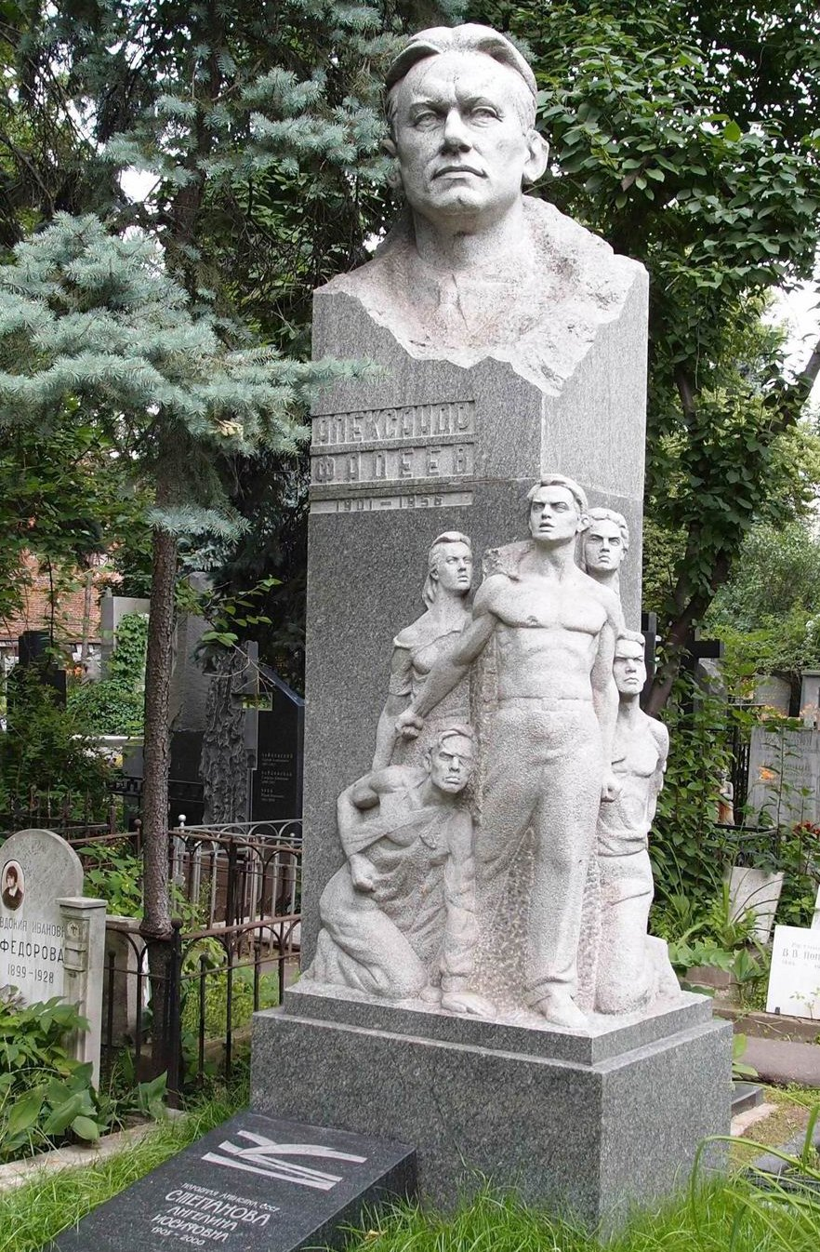
Александр А. Фадеев (1901–1956)
«Разгром » (1924-26)

Slide 23
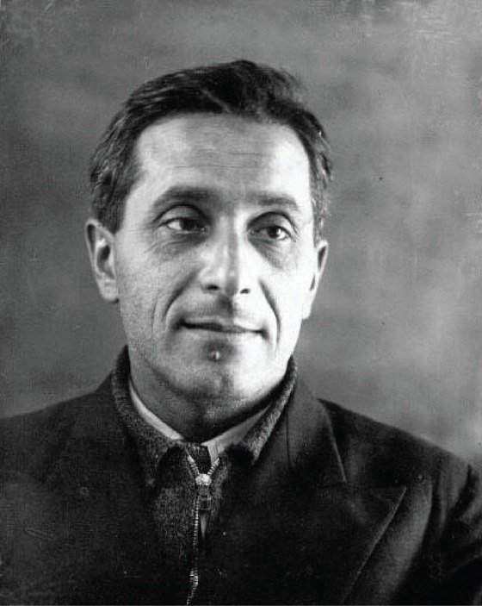
Михаил М. Зощенко (1894–1958)
«Рассказы Назара Ильича, господина Синебрюхова» (1921–1922)
«Сентиментальные повести» (1923–1930)
«Голубая книга» (1935)

Slide 24
«У нас есть библия труда, но мы ее не ценим. Это рассказы Зощенки. Единственного человека, который нам показал трудящегося, мы втоптали в грязь. А я требую памятников для Зощенки по всем городам и местечкам или, по крайней мере, как для дедушки Крылова, в Летнем саду»
Зощенко в шутку называл себя исполняющим обязанности настоящего «пролетарского писателя». Но официальные критики относились к нему с подозрением, постоянно упрекая его за мелкотемье и негероических персонажей. Зато его бесконечно любил простой читатель, человек с улицы, похожий на его героя. Однако и выходцы из серебряного века, модернисты, узнали в Зощенко своего: писателя изощренного, глубокого, озабоченного не только бытом, но и метафизическими проблемами.
Алексей М. Ремизов (1877—1957)— русский писатель, художник.

Slide 25
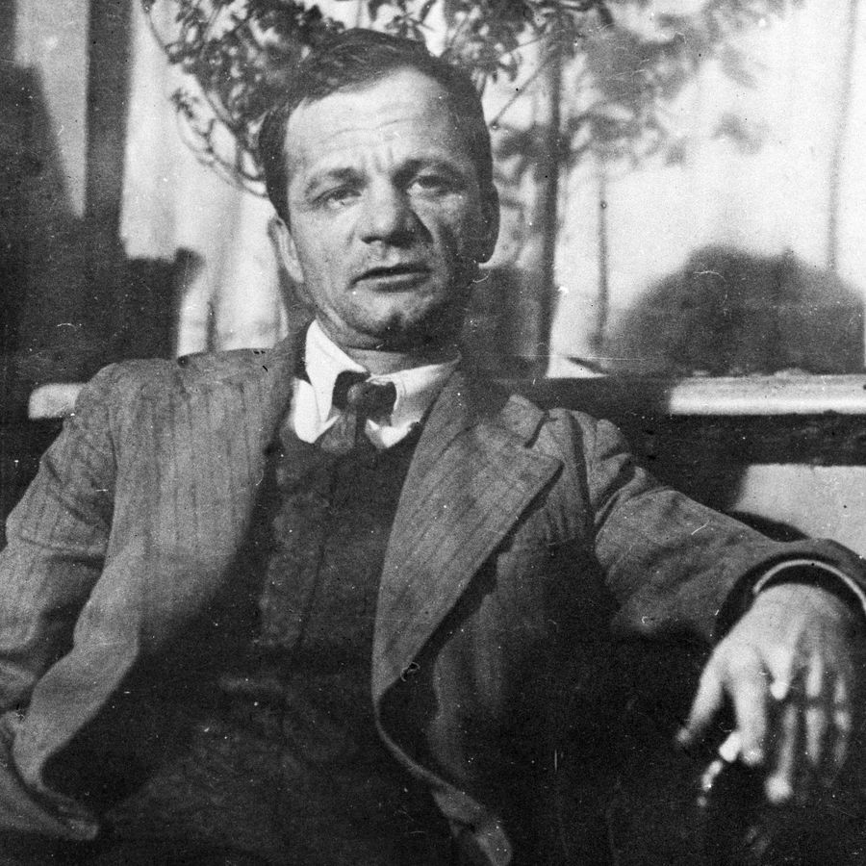
Андрей П. Платонов (1899–1951)
«Чевенгур » (1926–1929)
«Котлован » (1930)
«Ювенильное море » (1932)

Slide 26
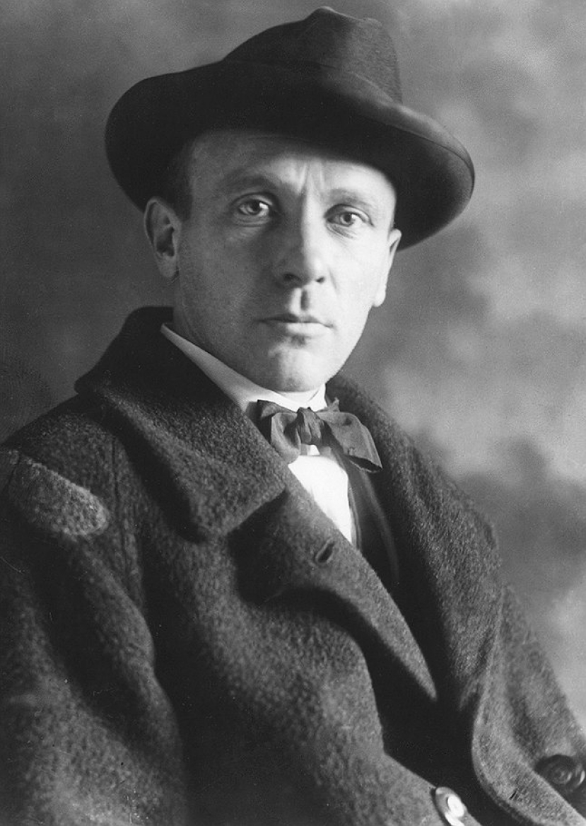
Михаил А. Шолохов (1905 - 1984)
Михаил А. Булгаков (1891 - 1940)
«Тихий Дон» (1925 - 1940)
«Мастер и Маргарита» (1928 - 1940)

Slide 27
Кто был кто в литературе 30‑х годов
Карикатурная, но правдивая табель о рангах советских писателей в «Литературной газете»  нажмите и посмотрите

Slide 28
30-ые гг. 20 века
Пожалуйста, посмотрите на короткое видео  Литература 30-х годов XX века Метод социалистического реализма

Slide 29
Плакаты советских времен

